Slide 1



Senzori de vedere pentru roboti industriali
Autor:
Marin Antonela – Evelina
Îndrumători:
Conf. Dr. Ing Ciprian RIZESCU și Dr. Ing. Dana RIZESCU
1
Sesiunea de Comunicări Ştiinţifice Studenţeşti – mai 2021

Slide 2
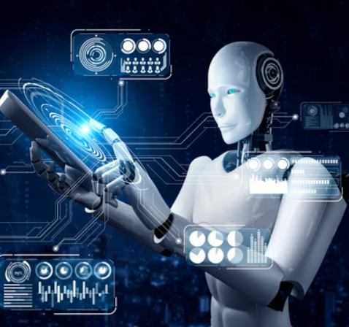
AGENDĂ
CLASIFICAREA SENZORILOR
VEDEREA ARTIFICIALĂ
SISTEMUL VIZUAL LA ROBOȚI
VEDEREA STERO LA ROBOȚI

Slide 3
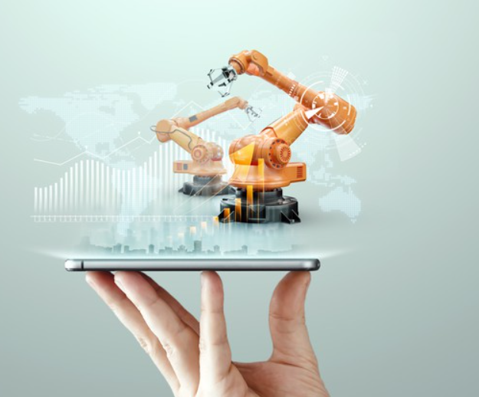
Este fundamental la proiectarea unui robot mobil de cercetare, ca acesta să fie echipat cu un sistem de senzori proprii, având capacitatea de achiziție a informațiilor, pe baza cărora să-și formeze o reprezentare internă a lumii inconjurătoare, pentru a lua decizii și a planifică acțiuni. Robotul trebuie să poată extrage informații de la senzorii săi și să le interpreteze, pentru a-și calcula următoarea mișcare. Un robot mobil, care navighează autonom sau semiautonom, trebuie să poată evita obstacolele de pe traseu. Senzorii pot fi de foarte multe tipuri, un rol important avându-l senzorii optici.

Slide 4
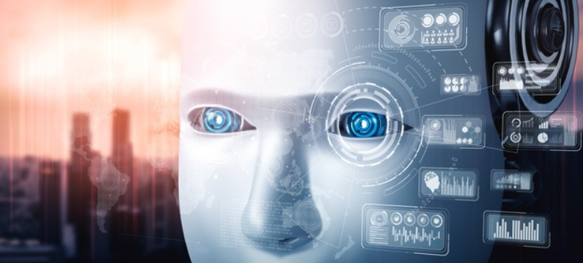
Vederea roboților este un domeniu care în ultimii ani a cunoscut un progres știintific și tehnic remarcabil. Rolul sistemelor de vedere artificială este să formeze imagini, să le analizeze și să producă descrierea lor, astfel încat să se extragă aspectele esențiale ale spațiului vizualizat, utile pentru îndeplinirea misiunilor robotului. Pentru realizarea sistemelor de vedere artificială, o sursă de inspirație permanentă au constituit-o sistemelor de vedere biologice. S-a urmărit tot timpul preluarea unor idei și soluții din domeniul viziunii biologice. Sistemele de vedere care se montează pe un robot mobil trebuie să asigure un câmp vizual cât mai mare și o calitate corespunzătoare a imaginii.

Slide 5
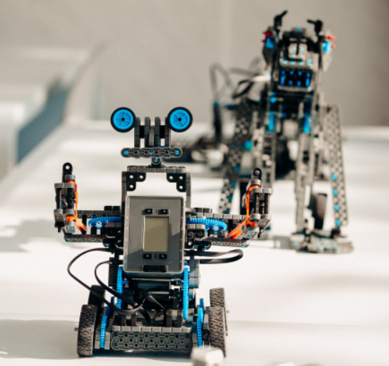
Evitarea obstacolelor este una din cele mai importante probleme care se pun la realizarea unui robot mobil. Fără această capabilitate, mișcarea roboților ar fi restrictivă și fragilă. Provocarea supremă pentru activitatea de cercetare în domeniul roboților mobili este proiectarea unui robot, care să poată funcționa autonom în mediul înconjurător real, subintelegandu-se atât spațiile interioare cât și mediul exterior.

Slide 6
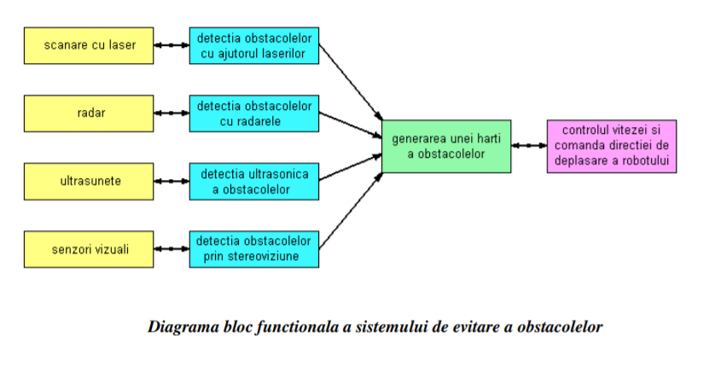
Sistemele de senzori, instalate în mod curent pe un robot pentru a se realiza evitarea obstacolelor, sunt în principal de următoarele tipuri:
1)radar;
2 )scanare cu laser;
3)telemetre cu ultrasunete;
4)senzori vizuali (pentru stereo și/sau omniviziune).
Datele transmise de fiecare senzor în parte, sunt procesate printr-un algoritm de detecție și sunt ponderate în funcție de performanțele senzorului, în condițiile unui set dat de condiții de lucru. Coordonatele țintelor detectate, de la fiecare senzor în parte, sunt integrate într-o harta locală a obstacolelor.

Slide 7
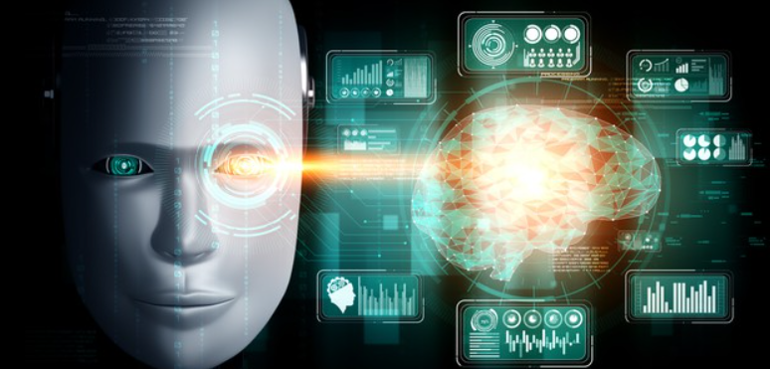
Clasificarea senzorilor utilizați în robotică
În cazul cel mai general, clasificarea ținând cont de locul de culegere a informațiilor și funcția îndeplinită se prezintă astfel:
1. Senzori interni (proprioceptivi)
2. Senzori externi (exteroceptivi)
În funcție de distanță de la care sunt culese informațiile putem avea și următoarea clasificare:
1. Senzori de contact
2. Senzori de zona apropiată
3. Senzori de zona îndepărtată
După proprietățile obiectelor pe care le pun în evidență deosebim:
1. Senzori pentru determinarea formelor și dimensiunilor geometrice
2. Senzori pentru determinarea proprietăților fizice ale obiectelor
Din punct de vedere constructiv:
1.Senzori activi (conțin și emițător și receptor);
2.Senzori pasivi (format doar din receptor);
După tipul semnalului furnizat la ieșire:
1. Senzori analogici;
2. Senzori numerici.

Slide 8
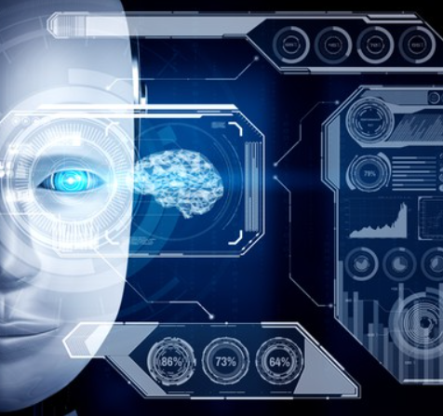
Vederea artificială este un concept foarte vast, reprezentând știință și tehnologia mașinilor care pot vedea. Ca disciplină științifică, vederea artificială se ocupă cu teoria realizării sistemelor care obțin și prelucrează informațiile conținute de imagini. Aceste informații pot fi de exemplu secvențe video, imagini luate cu mai multe camere sau pachete de date multidimensionale obținute prin scanare optică. Ca disciplină tehnologică, vederea artificială aplică în practică teoriile și modelele dezvoltate, pentru realizarea sistemelor de vedere computerizată. Vederea artificială poate fi descrisă și ca un complement al vederii biologice.

Slide 9
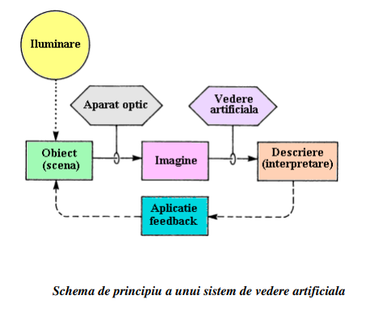
Sistemul vizual poate fi considerat un element al unei bucle de reglare (feedback) dotată cu ”simt”, în timp ce alte elemente sunt dedicate luării deciziilor si implementarii lor. Intrarea într-un sistem de vedere artificiala consta din una sau mai multe imagini, în timp ce iesirea lui este o descriere, care trebuie sa indeplineasca doua criterii:
•trebuie sa aiba o legatura cu ceea ce s-a vizualizat;
•trebuie sa contina toate informatiile necesare pentru efectuarea sarcinilor date.
În figură este prezentată schema de principiu a unui sistem de vedere artificiala. Scopul sistemului este sa produca o descriere simbolica a imaginii optice formate. Aceasta descriere este folosita apoi pentru a dirija interactiunea robotului cu mediul inconjurator.

Slide 10
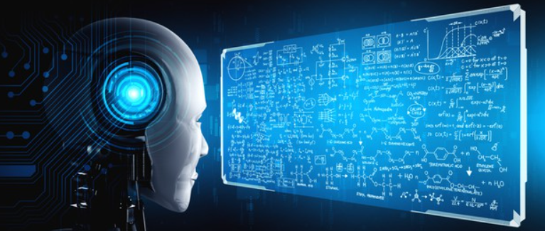
Vederea roboților reprezintă îmbinarea cunoștințelor teoretice și practice din două discipline diferite: robotică și vederea artificială. Scopul ei este să doteze roboții cu sisteme vizuale, care să poată realiza ghidarea lor, fiind un element cheie pentru deplasarea autonomă a roboților mobili. Capabilitatea de ”a vedea” a unui robot are la baza o combinație de camere video, senzori optici, algoritmi de vedere și softuri complexe pentru prelucrarea, calibrarea și interpretarea imaginilor.

Slide 11
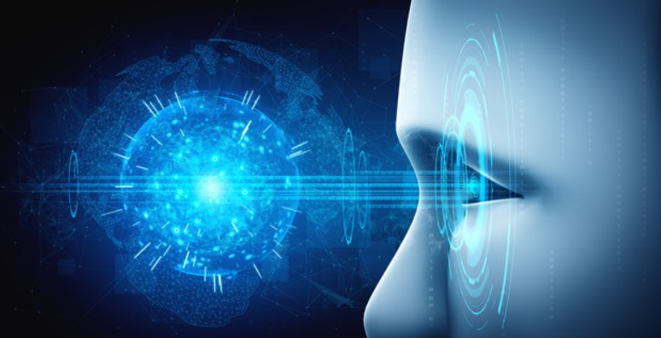
Roboții mobili care navighează autonom, trebuie să fie echipați cu sisteme vizuale care să permită reconstruirea tridimensională a spațiului înconjurător, pentru a se orienta și a evita obstacolele. Imaginea luată cu o camera video realizează proiecția unei scene tridimensionale, pe un plan, pierzându-se informațiile referitoare la adâncimea spațiului. Pentru a reconstitui aceste informații se pot folosi mai multe metode, având la baza diverse tipuri de senzori. Una dintre ele este stereoviziunea, asistată de calculator. Această metodă are la rândul ei mai multe variante și moduri de abordare. Pentru reconstrucția tridimensională a spațiului observat, este nevoie de două sau mai multe imagini ale aceleeași scene, luate din poziții diferite. În acest sens se pot folosi:
-2 camere, pentru vederea stereo binoculară, clasică;
-3camere sau mai multe, pentru vederea stereo multioculara;
-1 camera mobilă, pentru structurarea din mișcare.

Slide 12
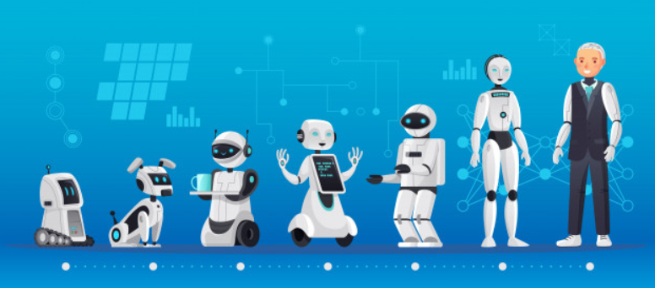
Percepția vizuală este cel mai important canal senzorial, atât pentru om cât și pentru majoritatea animalelor. Fără vedere, posibilitățile noastre de acțiune și de învățare ar fi dramatic reduse. Într-un mod similar, viziunea are un rol vital pentru orice mașînă care intenționează să execute mișcări, operațiuni sau chiar deplasări autonome. Într-o prima etapă, senzorii vizuali trebuie să poată măsură parametrii de mișcare, pentru a controla funcționarea mecanismelor robotului. Abilitatea de a produce o buclă de răspuns (feedback) eficientă, este o prima funcție pe care trebuie să o îndeplinească sistemul de percepție vizuală al unui robot.

Slide 13
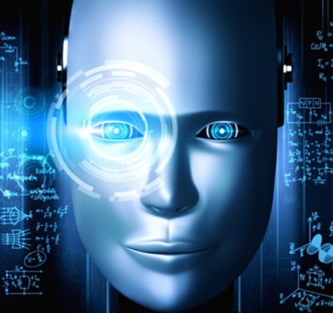
BIBLIOGRAFIE
http://www.ior.ro/custom_images/file/stu.pdf
http://iota.ee.tuiasi.ro/~mpobor/doc/Cursuri/RICurs4.pdf
https://interestingengineering.com/new-lens-lets-fake-eyes-operate-more-closely-to-human-eyes
https://devforum.ro/t/promovare-iris-robotics/13002
https://singularityhub.com/2020/05/22/a-new-bionic-eye-could-give-robots-and-the-blind-20-20-vision/
https://interestingengineering.com/this-robotic-eyeball-might-outperform-human-eyes-soon

Slide 14
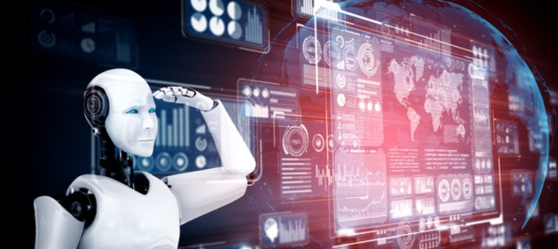
VĂ MULȚUMESC !

